Slide 1

Excel Avançado
Professor: Márcio Rosa

Slide 2

Tópicos:
Nomeando Intervalos
E e Ou

Slide 3
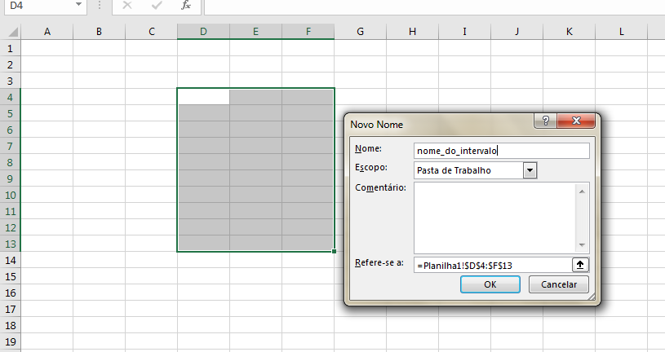

Nomeando Intervalos

Slide 4
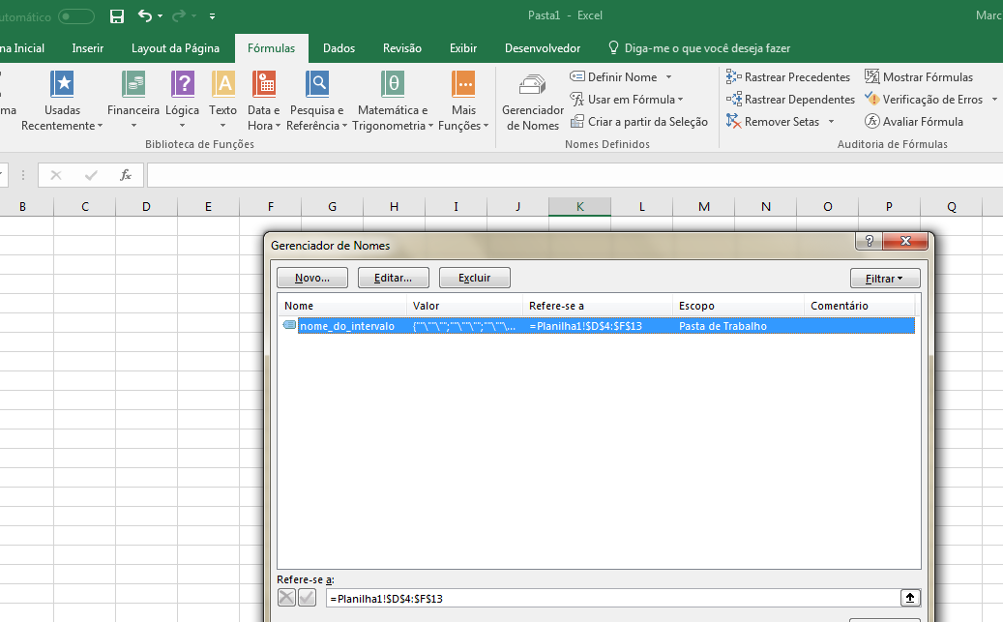
Nomeando Intervalos

Slide 5
Função E, Função OU:
E | VERDADEIRO | VERDADEIRO | VERDADEIRO
E | VERDADEIRO | FALSO | FALSO
E | FALSO | VERDADEIRO | FALSO
E | FALSO | FALSO | FALSO
OU | VERDADEIRO | VERDADEIRO | VERDADEIRO
OU | VERDADEIRO | FALSO | VERDADEIRO
OU | FALSO | VERDADEIRO | VERDADEIRO
OU | FALSO | FALSO | FALSO
Função E
Essa função retorna o valor Verdadeiro se todos os seus argumentos forem verdadeiros.
• Sintaxe:
E(lógico1; lógico2;...)
Função OU
Essa função retorna o valor Verdadeiro se pelo menos um de seus argumentos for verdadeiro.
Sintaxe:
OU(lógico1; lógico2;...)

